Slide 1

主日礼拜
SUNDAY WORSHIP

Slide 2

各位亲爱的弟兄姊妹
主内平安！
欢迎第一次来这里的朋友们
耶稣爱你！

Slide 3
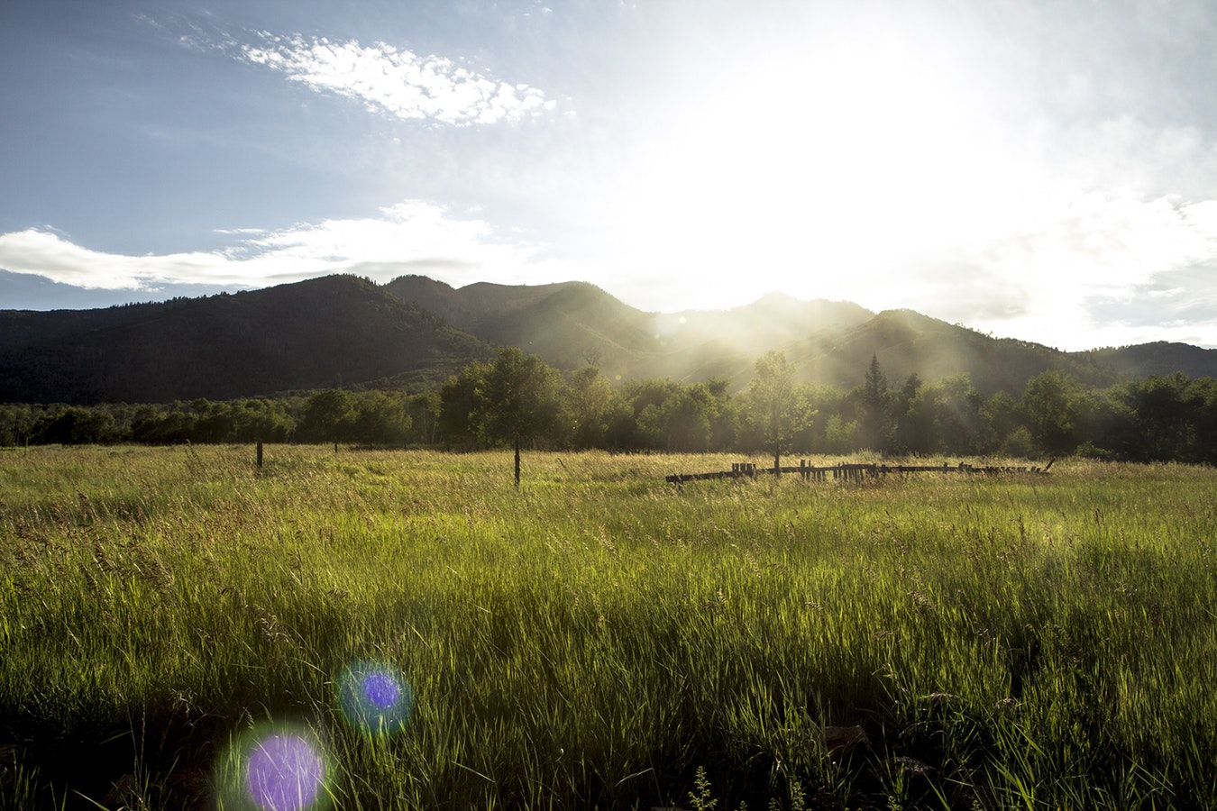
默 祷
SILENT PRAYER

Slide 4
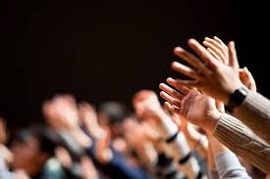
耶稣，我们的王啊

Slide 5

19 耶稣我们的王啊
耶稣我们的王啊
请你到这里来
主啊降临在宝座
请接纳我们的赞美
现在我们赞美敬拜
现在我们赞美敬拜
万王之王耶稣
坐你的宝座
掌权直到永远

Slide 6
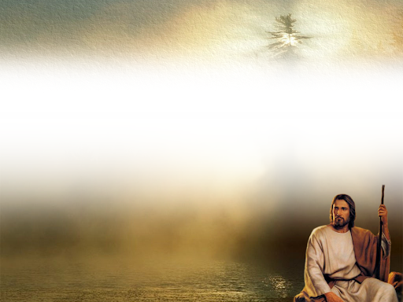
使 徒 信 经

Slide 7

我信上帝全能的父
创造天地的主
我信我主耶稣基督
上帝独生的子
因圣灵感孕
由童贞女马利亚所生
在本丢彼拉多手下受难

Slide 8
被钉于十字架，受死，埋葬
降在阴间
第三天从死人中复活升天
坐在全能父上帝的右边
将来必从那里降临
审判活人死人

Slide 9
我信圣灵
我信圣而公之教会
我信圣徒相通
我信罪得赦免
我信身体复活
我信永生。阿们。

Slide 10
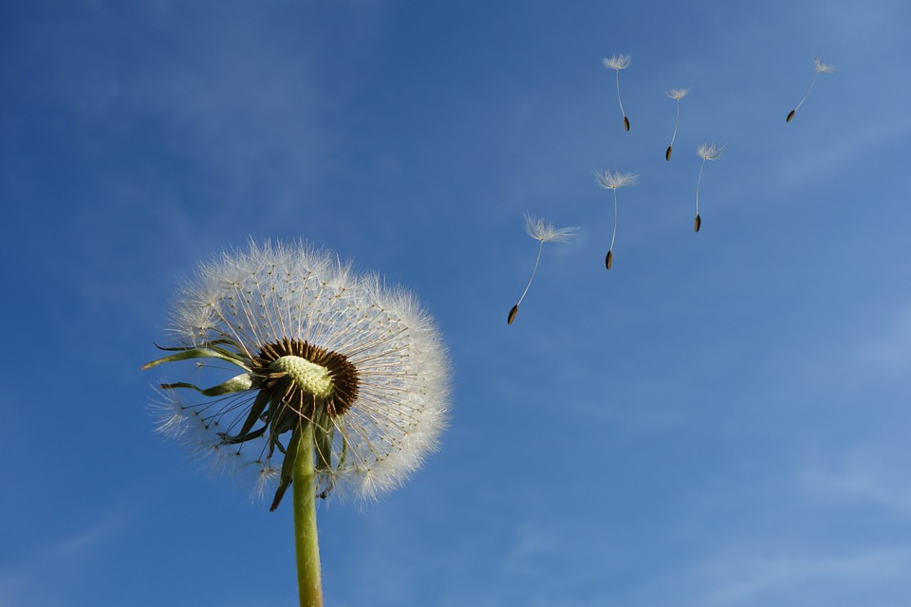
代 表 祷 告
REPRESENTATIVE PRAYER
白宏云执事

Slide 11

神的话语
Bible readng
创32：7-11，24-26

Slide 12

创32：7-11，24-26
7雅各就甚惧怕，而且愁烦，便把那与他同在的人口和羊群，牛群，骆驼分作两队，
8.说，以扫若来击杀这一队，剩下的那一队还可以逃避。

Slide 13
创32：7-11，24-26
9.雅各说，耶和华我祖亚伯拉罕的神，我父亲以撒的神阿，你曾对我说，回你本地本族去，我要厚待你。
10.你向仆人所施的一切慈爱和诚实，我一点也不配得。我先前只拿着我的杖过这约旦河，如今我却成了两队了。
11.求你救我脱离我哥哥以扫的手。因为我怕他来杀我，连妻子带儿女一同杀了。

Slide 14
创32：7-11，24-26
24.只剩下雅各一人。有一个人来和他摔跤，直到黎明。
25.那人见自己胜不过他，就将他的大腿窝摸了一把，雅各的大腿窝正在摔跤的时候就扭了。
26.那人说，天黎明了，容我去吧。雅各说，你不给我祝福，我就不容你去。

Slide 15
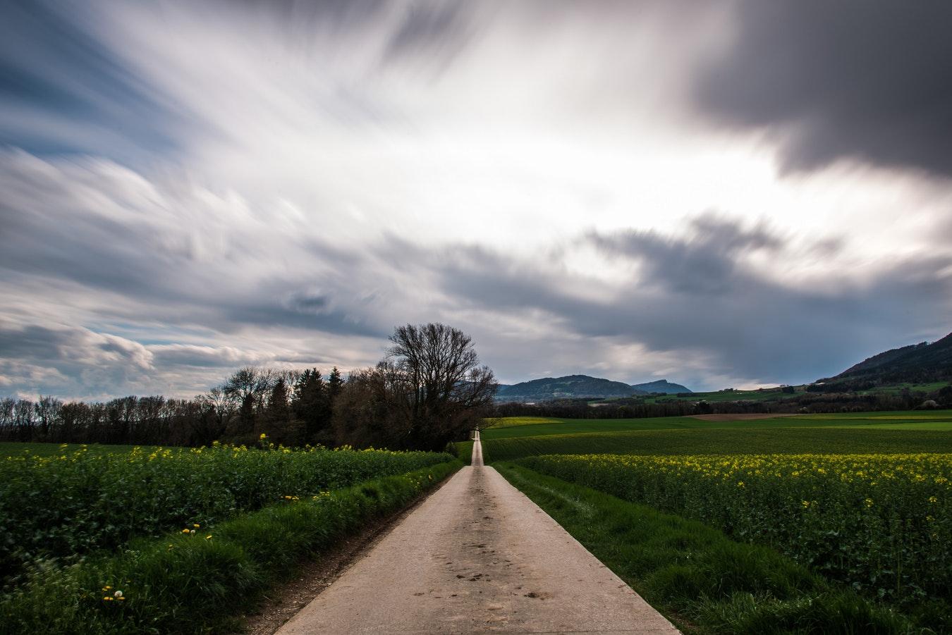
栽培雅各的神
闫蓉伊宣教士

Slide 16

29 全能主上帝
他是耶和华造物的主宰
他是耶和华全能主上帝
基列的香膏万世的磐石
他是耶和华医治你的神
唱哈利路亚唱哈利路亚
唱哈利路亚唱哈利路亚
他是全能的上帝
他是耶和华医治你的神
耶和华以勒我的供应者
耶和华尼西得胜的旌旗
赐下独生子成为神的见证
他是耶和华医治你的神
自永有真神亚伯拉罕的神
耶和华沙龙平安主上帝
以色列真神永在的天父
他是耶和华医治你的神

Slide 17

奉献祷告
Pray

Slide 18

教 会 消 息

Slide 19

你像一棵果树
你像一棵果 树栽在溪水旁
往下扎根 靠着信心
在上帝的爱里面
明白主旨意 明白主旨意
过着得胜生活

Slide 20
主 祷 文

Slide 21

主 祷 文
我们在天上的 父
愿人都尊你的名为圣
愿你的国度降临
愿你的旨意行在地上
如同行在天上。

Slide 22
主 祷 文
我们日用的饮食
今日赐给我们
免我们所欠的债
如同我们免了人的债
哈利路亚

Slide 23
主 祷 文
不叫我们遇见试探
救我们脱离凶恶
因为国度
权柄和荣耀
全是你的，直到永远

Slide 24
主 祷 文
我要一生一世寻求
在主殿中瞻仰荣美
因为国度
权柄和荣耀
全是你的，直到永远

Slide 25
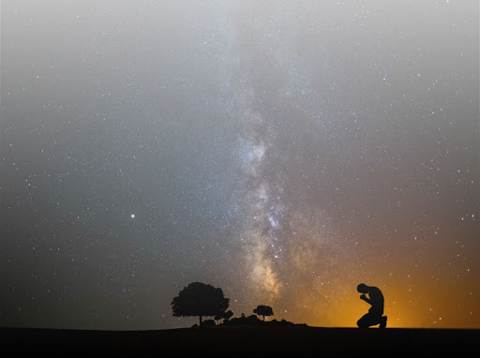
祝 祷
Pray

